Slide 1
一边...一边

Slide 2
她
一边
一边
她一边唱歌，
一边跳舞。

Slide 3
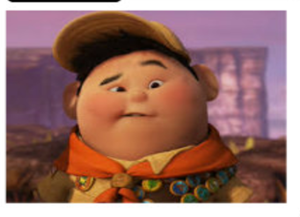
他
一边
一边
他一边洗澡，
一边听音乐。

Slide 4
一边......一边

Slide 5
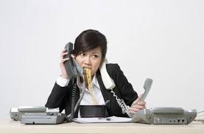
她在做什么？
她一边吃面，
一边打电话。

Slide 6
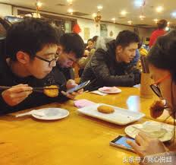
他们在做什么？
他们一边吃饭，
一边看手机。

Slide 7
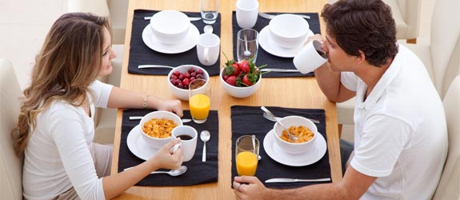
他们在做什么？
他们一边吃早饭，
一边聊天。

Slide 8
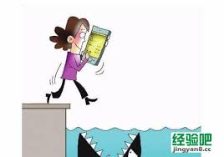
她在做什么？
你说说：
她一边走路， 一边看手机。

Slide 9
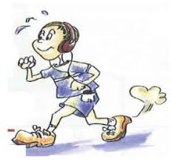
他在做什么？
你说说：
他一边跑步， 一边听音乐。

Slide 10
她在做什么？
她一边喝咖啡，
一边看书。

Slide 11
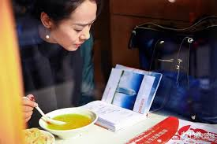
她在做什么？
你说说：
她一边喝汤， 一边看书。

Slide 12
一边......一边

Slide 13
读短文: 5 分钟
两个人一组， 读短文:
1：用蓝色圈 出人。
2：用红色画出 一边， 一边的词。
3：用黄色画线一边一边的句子———。

Slide 14
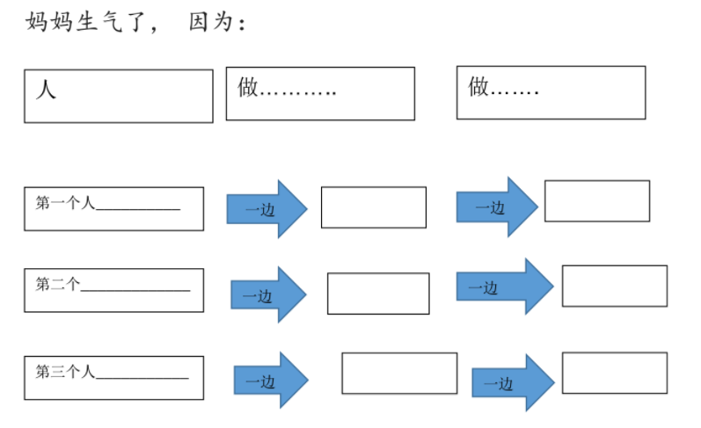
Literal comprehension text

